Slide 1






Slide 2
















Yêu cầu cần đạt
Tìm được các từ ngữ về thư viện theo nhóm thích hợp.
Nhận biết được câu cảm
Biết chuyển câu kể thành câu cảm.

Slide 3
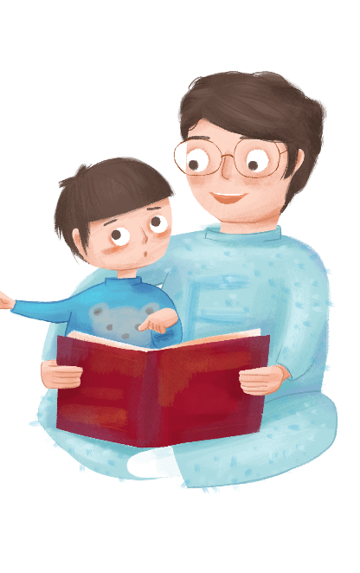


02

Slide 4
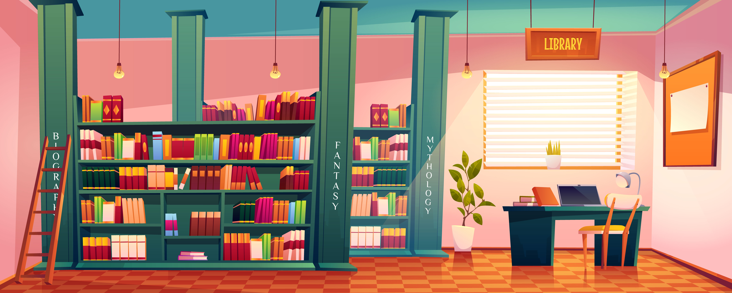
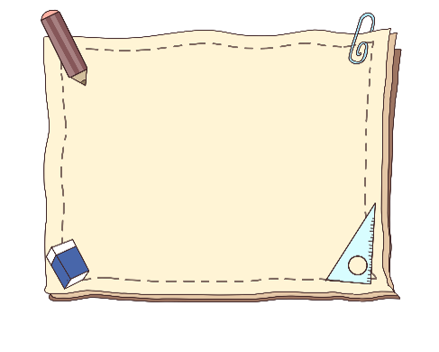
01. Xếp các từ ngữ dưới đây vào nhóm thích hợp
tìm sách
thẻ thư viện
phiếu mượn sách
sách
mượn
giá sách
người mượn
người đọc
báo
thủ thư
đọc
trả
NGƯỜI
ĐỒ VẬT
HOẠT
ĐỘNG

Slide 5
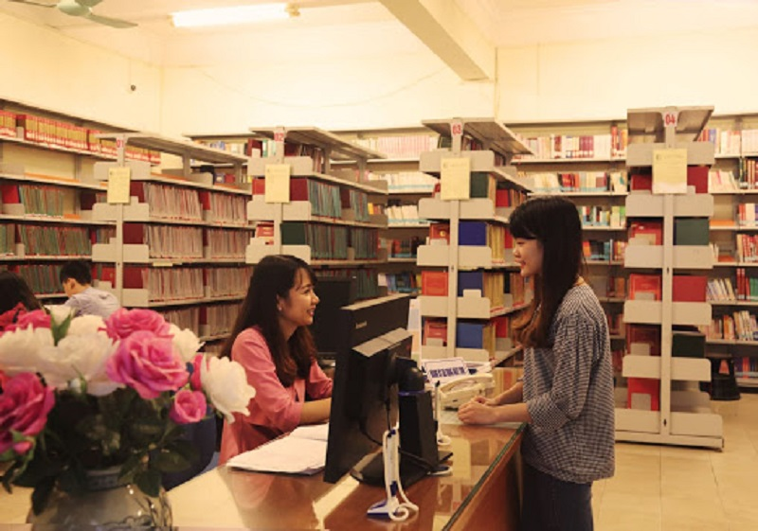
thủ thư
Là người phụ trách lưu trữ, phân loại, sắp xếp sách vở, đánh bút lục, lau, quét sách ở các kệ sách ở thư viện

Slide 6
01. Xếp các từ ngữ dưới đây vào nhóm thích hợp
NGƯỜI
ĐỒ VẬT
HOẠT
ĐỘNG
người mượn
thẻ thư viện
tìm sách
người đọc
phiếu mượn sách
mượn
thủ thư
sách
báo
đọc
giá sách
trả

Slide 7
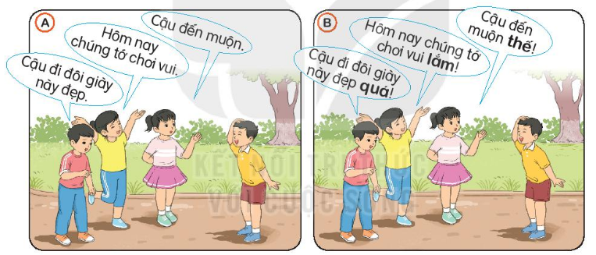
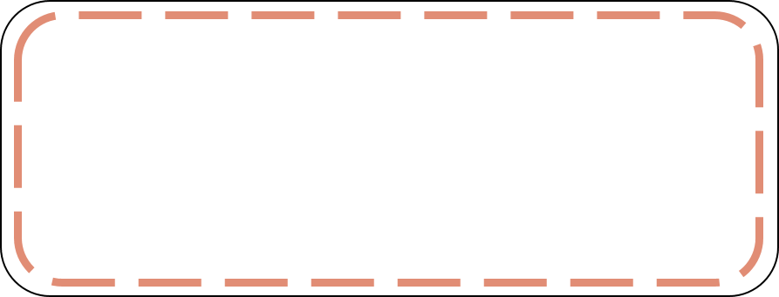
02. Câu nói mỗi tranh A và B có gì khác nhau
Quan sát tranh, tìm điểm khác biệt của 2 tranh. Hoàn thành phiếu thảo luận
THẢO LUẬN NHÓM ĐÔI

Slide 8


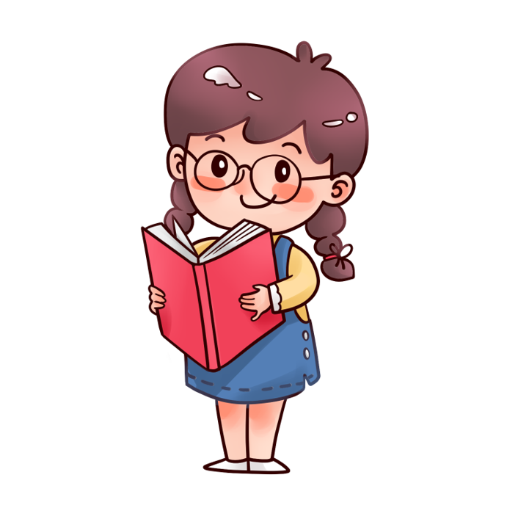


Phiếu học tập
 | Các câu được viết ở tranh A | Các câu được viết ở tranh B
Từ ngữ
Dấu câu
Mục đích nói
Không có
thế, quá, lắm
Có thế, quá, lắm
Dấu chấm
Dấu chấm than
Cảm thán,
nêu cảm xúc
Kể

Slide 9



03. Từ in đậm ở bài tập 2 bổ sung điều gì cho câu?
Cảm xúc của
người nói
Mong muốn
của người nói
Nội dung kể, tả,
giới thiệu

Slide 10
04. Chuyển các câu dưới đây thành câu cảm (theo mẫu)
M: Quyển từ điển này hữu ích --> Quyển từ điển này hữu ích quá!
a. Bạn ấy đọc nhiều sách.
b. Thư viện trường mình rộng.
c. Thư viện đóng cửa muộn.
Bạn ấy đọc nhiều sách lắm! / Bạn ấy đọc nhiều sách quá!
Thư viện trường mình thật là rộng! / Thư viện trường mình rộng thế!
Thư viện đóng cửa muộn quá!
Thư viện đóng cửa muộn lắm!
Thêm các từ thế, quá hoặc lắm ở cuối câu
Dấu chấm than đặt ở cuối câu

